Slide 1
Enquêtes « Formation à la pédagogie »
Catherine Colin, Guillaume Le Guern pour le GIPENS*
* GIPENS = Groupe d’Initiatives Pédagogiques de l’ENS Paris-Saclay
11/12/2025

Slide 2
Contexte des enquêtes
Retours conseil de perfectionnement d’il y a 2 ans : souhait de davantage de formation à l’enseignement
2 enquêtes réalisées par le GIPENS :
Une à destination des étudiants -> ressenti des étudiant·es
Une pour les responsables de formation -> cartographie de l’existant
Les enquêtes ont été diffusées au printemps 2025.

Slide 3
ENQUETE « ETUDIANTE »

Slide 4
Enquête « étudiante » : profil des répondant·es
199 réponses complètes
Entre 10,4% et 26,7% de participation selon les DER
30% de répondant·es en M1, 26% en L3
4% de non concernés par le diplôme donc non-normaliens
Limite potentielle : biais dans les réponses (intérêt pour l’enseignement)

Slide 5
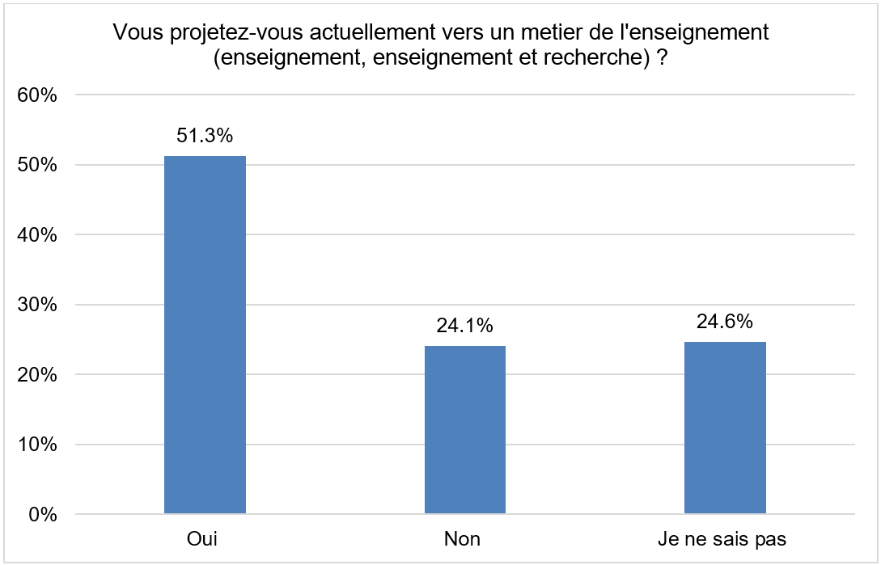
Un intérêt pour l’enseignement supérieur
90% intéressés par l’enseignement, la transmission des connaissances ou les sciences de l’apprentissage
… mais sans pour autant se projeter nécessairement dans un métier d’enseignant

Slide 6
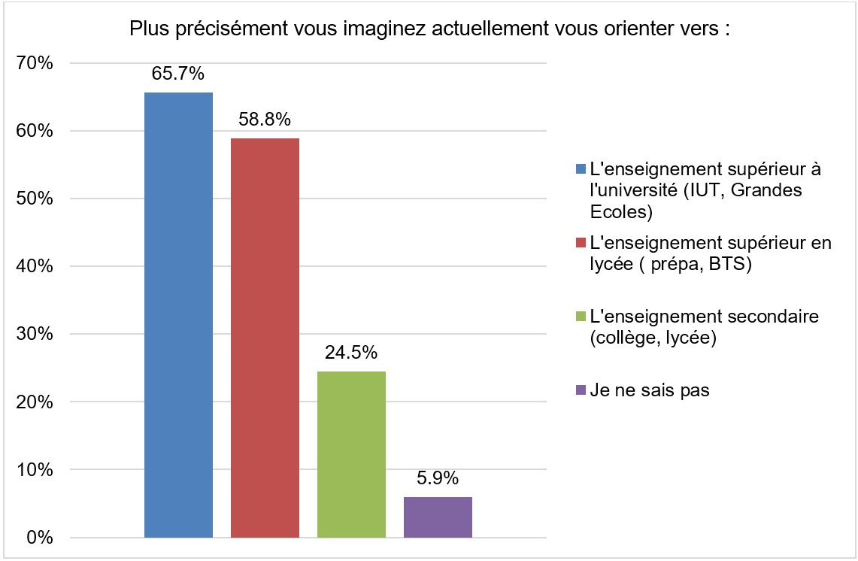
Avec variations selon les DER (Design, Langues, Informatique dans le top 3 des projections / GM, SIEN, SHS et Saphire en fin de classement)
Forte appétence pour l’enseignement supérieur parmi les sondé·es

Slide 7
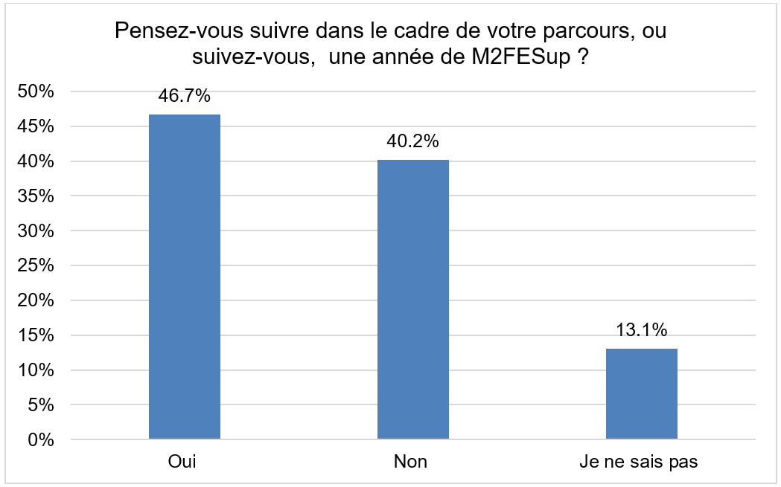
Le M2 FeSup
L’intérêt pour l’enseignement et la transmission des connaissances ne se traduit pas nécessairement par une volonté de suivre le M2 FeSup

Slide 8
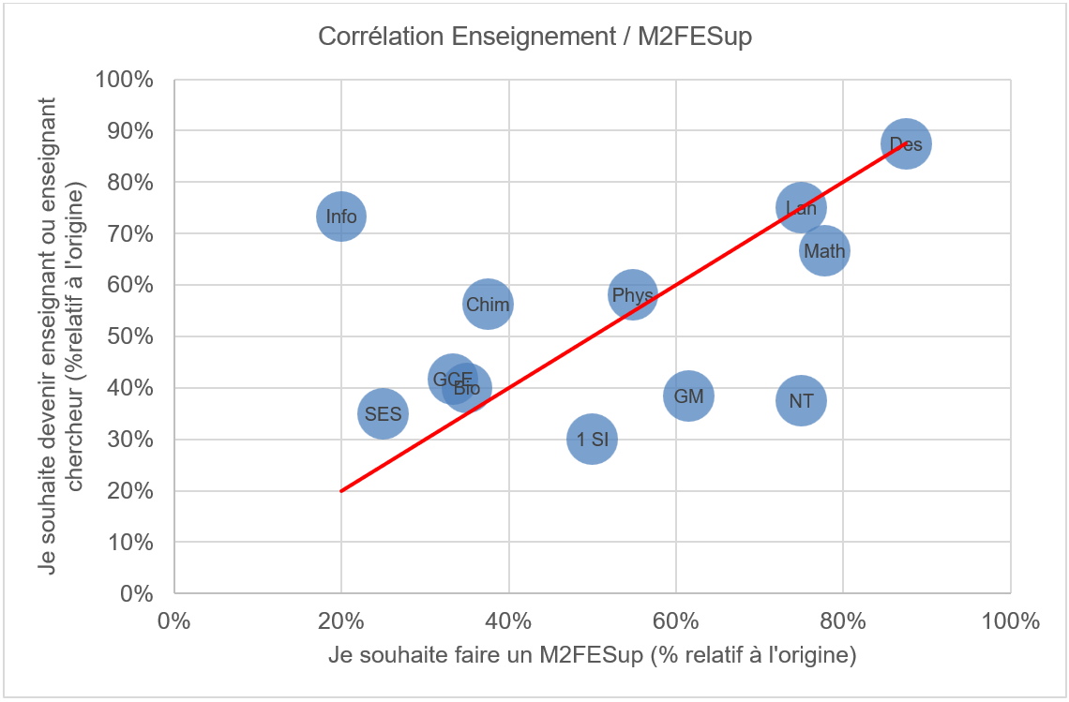
Le M2 FeSup

Slide 9
Le M2 FeSup
Le faire pour
Le renforcement disciplinaire
La préparation du concours de l’agrégation
Le renforcement didactique
Ne pas le faire car
pas indispensable pour devenir enseignant chercheur
Il existe d’autres opportunités de parcours
DER dépendant !

Slide 10
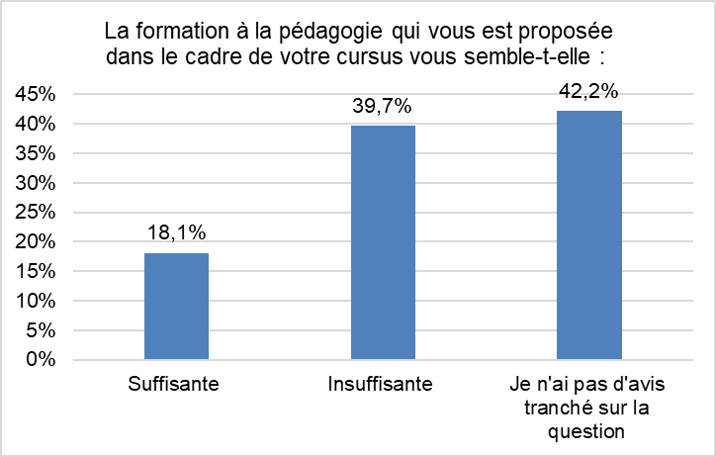
La formation à la pédagogie dans le cursus actuel

Slide 11
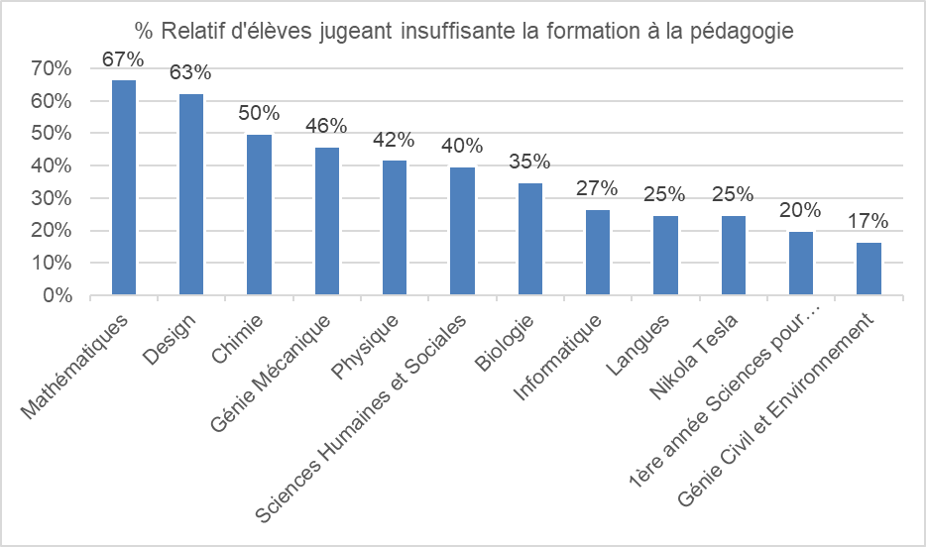
La formation à la pédagogie dans le cursus actuel

Slide 12
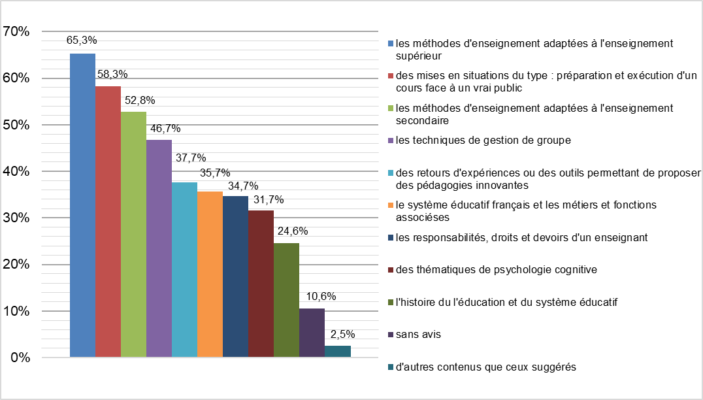
Les demandes des étudiant·es

Slide 13
Les demandes des étudiant·es
Les méthodes d'enseignement adaptées à l'enseignement supérieur | 65.3%
Des mises en situations du type : préparation et exécution d'un cours face à un vrai public | 58.3%
Les méthodes d'enseignement adaptées à l'enseignement secondaire | 52.8%
Les techniques de gestion de groupe | 46.7%
Des retours d'expériences ou des outils permettant de proposer des pédagogies innovantes | 37.7%
Le système éducatif français et les métiers et fonctions associés | 35.7%
Les responsabilités, droits et devoirs d'un enseignant | 34.7%
Des thématiques de psychologie cognitive | 31.7%
L'histoire du l'éducation et du système éducatif | 24.6%
Sans avis | 10.6%
D'autres contenus que ceux suggérés | 2.5%

Slide 14
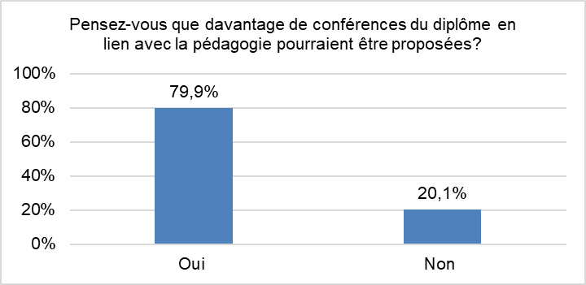
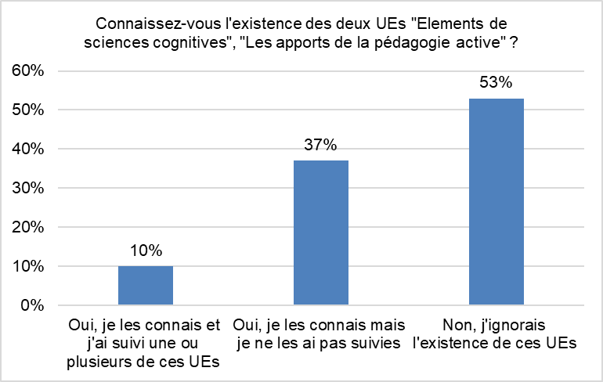
Un lieu possible pour investir ce type de formation : le diplôme
Conférences du diplôme : 1 par an en lien avec l’enseignement ?
Communiquer davantage, ou mieux, sur les UE transversales

Slide 15
Retours qualitatifs
Des positionnements polarisés entre la vision « la politique de l’école est trop orientée recherche » et les profils « recherche » qui estiment que davantage de formation à la pédagogie n’est pas nécessaire,
-> besoin de clarification sur la position de l’École sur le sujet ?
La formation à l’enseignement est perçue comme concentrée dans le M2 FeSup : regrets qu’il n’y ait pas d’autres moments pour ces contenus
Surtout si finalement le M2 FeSup s’avère en réalité très disciplinaire
Souhait de vivre de réelles expériences (donner des cours, faire un stage pédagogique)
Idée d’un module de découverte

Slide 16
Retours qualitatifs
« […] pendant toute ma scolarité à l'ENS je n'ai pas vraiment pu me projeter dans un métier de l'enseignement car aucun cours ne nous était proposé dans le champ de la pédagogie (ni retour d'expérience). Aujourd'hui, je regrette de n'avoir pas mieux considéré les métiers possibles qui m'étaient ouverts en sortant de l'ENS.
N'étant pas du tout issue d'une famille de fonctionnaires, ces voies me paraissaient destinées à d'autres, et trop incertaines. Je pense que l'ENS pourrait intégrer dans les formations des cours de pédagogie obligatoire qui valorisent et renouvellent les regards sur la profession d'enseignant. »

Slide 17
Propositions du GIPENS
Communiquer davantage sur les dispositifs existants à l’école : UE libres en lien avec la pédagogie, informations diffusées au travers des jeudi après-midi du GIPENS, stages pédagogiques, …
Proposer tous les ans une conférence en lien avec la pédagogie ou l’enseignement (conférence du diplôme hors thème),
Proposer un module introductif aux métiers de l’enseignement à tous les élèves,
Faire une table ronde lors de la journée des carrières normaliennes sur les métiers de l’enseignement,
Proposer des stages pédagogiques à différents niveaux de la formation, y compris en M2 FeSup

Slide 18
ENQUETE
RESPONSABLES DE FORMATION

Slide 19
Objectif: une cartographie de notre formation à l’enseignement
Selon le niveau par exemple : forme-t-on à l’enseignement dès la L3 dans certains DER ?
Plus globalement comment se décline-t-elle dans les différentes années de formation et dans les différents DER ?
Est-il possible de quantifier la place de la formation à l’enseignement dans les maquettes ?
Certaines agrégations, et par extension certains M2 FeSup mettent-ils plus l’accent sur les compétences liées à l’enseignement que d’autres, où le concours serait plus disciplinaire ?

Slide 20
Données
28 répondant·es
11 DER différents, soit l’ensemble des DER de l’École.
10 M2 FeSup représentés (sur les 12 dans l’Ecole)
Limites de l’enquête :
peu de réponses
peu de possibilités de cartographier réellement l’existant car différentes interprétations de ce qu’est une formation à la pédagogie
volume horaire – question laissée de côté

Slide 21
Où : concentration sur le M2 FeSup
Tous les M2 FeSup ayant pris part à l’enquête intègrent une forme de formation à la pédagogie/enseignement
Aucun M1 représenté dans l’enquête n’intègre de formation à l’enseignement
1 seul DER où la formation à l’enseignement est présente sur 3 années (L3, M2 FeSup, M2R – DER Anglais)
 | oui | non | nsp
L3 | 3 | 3
M1 |  | 5 | 1
M2 R | 1 | 5
M2Fesup | 10
Total | 14 | 13 | 1
Répartition par niveau: des contenus en lien avec la formation à la pédagogie sont-ils proposés?

Slide 22
Comment (1) : tendances générales
• Élaboration de cours : proposer une séance ou une séquence, dans le secondaire et le supérieur
-> soit dans un contexte fictif, soit dans un contexte réel (interventions pédagogiques auprès d’étudiants de BUT, BTS par exemple, en génie civil), avec des notions de progression et parfois d’évaluation
• Exploitation pédagogique d’un document (texte, document iconographie par exemple en anglais) ou d’un système (SI)
• Mises en situation sur le terrain : stages pédagogiques obligatoires avec analyses de pratiques et parfois interventions auprès des élèves
• Qualités oratoire et didactiques dans la transmission de connaissances (exposés, soutenances)

Slide 23
Comment (2) : initiatives ponctuelles
• Des interventions sur le métier d’enseignant (système éducatif, défis, valeurs)
• Rencontre avec des enseignants
• Ateliers de métacognition
Observations de classe
• Remise en situation d’apprentissage débutant ou faux-débutant et demande d’analyse réflexive par rapport à sa future pratique d’enseignant·e (en Langues)

Slide 24
Comment (3) : les intervenant·es
En majorité enseignant·es du DER concerné
Dans 3 formations (2 DER), des spécialistes de la didactique de la discipline
Spécialistes externes (2 DER)
Mais aussi interventions par enseignants du secondaire/ post-bac lycée

Slide 25
Perspectives : davantage de formation?
12 sur 28 répondant·es ne souhaitent pas inclure davantage de pédagogie
  contraintes de temps, de capacité d’encadrement
  budget constant
  objectifs de la formation
  ou également parce que les contenus dédiés semblent déjà suffisants

Slide 26
M2FeSup
NB: 10 agrégations externes représentées via le M2 FeSup
2 agrégations externes se détachent comme purement disciplinaires (Maths, bio)
D’autres le sont presque (Anglais, 5 minutes d’épreuve seulement à l’oral)
Aucune épreuve à l’écrit ne requiert de compétences en pédagogie / uniquement des épreuves à l’oral
A l’oral…
Une épreuve de didactique séparée | Aucune
Une épreuve où le contenu proposé par le candidat doit être adapté à un niveau du secondaire | 7 (DER Design, SHS, Chimie, Informatique, Physique, GCE, SIEN)
Des questions posées par le jury orientées pédagogie (quelle que soit la nature de l'épreuve) | 5 (DER SHS, Chimie, Physique, GCE, SIEN)
Une partie d’épreuve seulement est une épreuve explicite de didactique (avec ou sans questions du jury) | 4 (DER Anglais, Physique, GCE, SIEN)

Slide 27
Agrégation externe : connaissances requises
Connaissances requises en lien avec la pédagogie dans le secondaire
Connaitre ou savoir utiliser les programmes du collège | 2 (DER Anglais, Chimie)
Connaitre ou savoir utiliser les programmes du lycée | 8 (DER Design, Anglais, SHS, Chimie, Informatique, Physique, GCE, SIEN)
Avoir une idée des pratiques pédagogiques courantes dans le secondaire | 7 (DER Design, Anglais, SHS, Chimie, Physique, GCE, SIEN)
Savoir construire une séquence de cours dans le secondaire | 7 (DER Design, Anglais, SHS, Chimie, Physique, GCE, SIEN)

Slide 28
M2 Fesup : au-delà de l’agrégation
Sur les 10 M2 FeSup ayant répondu à l’enquête :
6 M2 Fesup contiennent des enseignements en lien avec la pédagogie qui n’ont pas de rapport direct avec les épreuves à l’agrégation
  stages en établissement par exemple en Design ou en Biologie,
  didactique des cours d’anglais pour non-spécialistes dans le supérieur dans le DER Anglais.
4 M2 Fesup peuvent accueillir des étudiants qui ne passent pas l’agrégation (Biologie, Chimie, GCE, SIEN).

Slide 29
Points saillants + retours QLT
Concentration en M2FeSup?
Oui mais…. Attention à l’effet « trompe-l’œil »
Reste avant tout une préparation à l’agrégation externe
« Le temps et la motivation des agrégatifs pour ces questions car la grande majorité ne prendra pas ou pas tout de suite un poste. Donc leur priorité immédiate est la seule réussite au concours »,
« le programme et les exigences du concours donnent suffisamment de travail aux agrégatifs ».
2 agreg purement disciplinaires, d’autres qui le sont quasiment
-> Piste de travail – quantifier exactement la part de pédagogie ds les épreuves

Slide 30
Points saillants + retours QLT (2)
2) Les freins à intégrer davantage de formation à l’enseignement
Heures disponibles à budget constant -> pas de concurrence avec la formation disciplinaire
Les autres années de formation que le M2 FeSup sont avant tout perçues comme disciplinaires :
« [Le M1] complète les enseignements disciplinaires du 1er cycle universitaire, connaissances dont l’acquisition est nécessaire avant d’envisager les pratiques pédagogiques »,
« cela ne me semble pas relever du périmètre du M1, les étudiants désireux de se former sur ces questions font la prépa agreg XX ».
« Il s'agit d'un master recherche. Il n'a pas pour but de former à l'enseignement, pour lequel d'autres voies existent (M2 FESUP, notamment). »
-> En écho avec l’enquête étudiante
-> Vision que l’on peut interroger si l’on forme des enseignants-chercheurs

Slide 31
Points saillants + retours QLT (3)
3) Une vision de la pédagogie à préciser
Un continuum allant des qualités oratoires des étudiant·es aux compétences pédagogiques propres.
Ex d’activités citées : séances de poster, groupe de lecture où les étudiants doivent présenter aux autres un article de recherche, soutenances de stages
La pédagogie/didactique vue comme une discipline parfois trop abstraite, trop théorique et coupée du réel, ce qui ne correspond pas à la demande des étudiant·es.

Slide 32
Propositions du GIPENS
Le diplôme de l’ENS comme lieu à investir (cf. enquête étudiante) pour pallier les contraintes (budget, EDT déjà chargés) des formations
Meilleure communication quant à la formation continue (actions de la DIP, ateliers du GIPENS)
Davantage fédérer la communauté enseignante de l’ENS,
Valoriser les expertises internes (dans 3 DER).
Valoriser les initiatives propres à certains DER (ex : stage pédagogique en GCE), notamment par le biais des ateliers du GIPENS.

